Slide 1
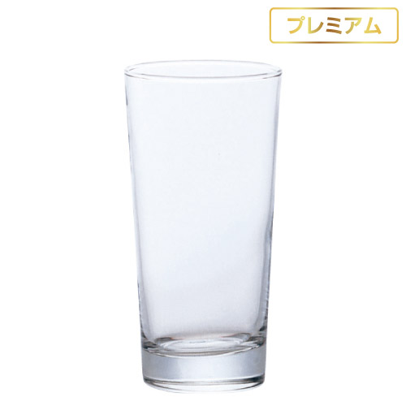
【提案書】
タンブラー420
特徴
ジュースにもビールにも幅広い用途で利用できる、極めてシンプルな415ccサイズのグラスです。オリジナルデザインの名入れプリントも目立ちますのでノベルティ用にもおすすめ。
納期
納期スペース
仕様
素 材：ガラス
サイズ：口径76×高さ151mm
容 量：415cc
お見積
お見積りスペース

